Slide 1
Нова державна служба якості освіти та методична підтримка в децентралізованій системі освіти
Олег Фасоля,
директор Департаменту
освіти і науки
Хмельницької обласної
державної адміністрації

Slide 2
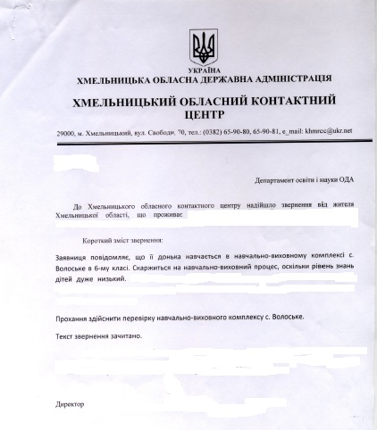
Батьки та діти вимагають змін

Slide 3
Системні зміни в умовах децентралізації освіти
Оновлення змісту освіти
Перехід від знаннєвої парадигми до компетентнісної
Інтегроване навчання
Надання свободи у діяльності вчителя та керівника
Зміна структури і створення мережі
Зміни в системі управління
Нове освітнє середовище

Slide 4
Ризики імплементації нового Закону України “Про освіту”
Міфологени минулого; потреба зміни стереотипів
Часткове усвідомлення концептуальних засад Нової української школи учасниками освітнього процесу
Брак управлінських кадрів з відповідним досвідом та знаннями
Неготовність керівників діяти в умовах повної автономії
Недостатній рівень компетентності вчителя щодо реалізації принципу академічної свободи
Відсутність кваліфікованої юридичної підтримки у прийнятті управлінських рішень в об'єднаній територіальній громаді
Усвідомлення відповідальності громади за розвиток освіти та створення умов для надання якісних освітніх послуг; втрата якісних показників за рахунок економії коштів

Slide 5
Першочергові кроки з реалізації завдань:
приведення діяльності органів управління освітою, методичних служб, закладів освіти у відповідність до чинного законодавства;
модернізація системи підготовки та підвищення кваліфікації педагогічних кадрів;
пошук оптимальних підходів та форм науково-методичної підтримки в системі діяльності методичної служби:
формування готовності керівника до роботи в умовах децентралізації;
формування професійних компетенцій педагогічних працівників для участі у реформаційних процесах і досягненні якісних результатів.

Slide 6
Методична підтримка в децентралізованій системі освіти
Залучення освітян у процес змін
Передача методичних повноважень на рівень закладу освіти
Забезпечення координації діяльності методичних структур різних рівнів
Перехід до методичного сервісу як одного з елементів відкритої освіти

Slide 7
Забезпечення методичного супроводу в умовах децентралізації:
районні методичні кабінети як структурні підрозділи відділів освіти райдержадміністрацій - 14;
міські методичні кабінети як структурні підрозділи управлінь освіти виконавчих комітетів міських рад – 6;
методичні кабінети у структурі відділів освіти об’єднаних територіальних громад – 9;
інспекторсько-методична служба відділу освіти об’єднаної територіальної громади – 3;
міжшкільний методичний центр – 4;
за угодами про науково-методичне співробітництво – 7.

Slide 8
Новий формат діяльності методичної служби
Науково-методична Науково-методична
робота підтримка
Методист Методист
предмета учителя
ммммммм
Система сервісних послуг
ресурсне забезпечення
інформаційні
організаційно-методичні
експертно-аналітичні
навчально-методичні
науково-методичні

Slide 9
Що більше інновацій відбувається у середині системи, то більша ймовірність, що вона розвиватиметься загалом. Для цього потрібні три речі: критичний аналіз теперішньої ситуації, бачення того, як усе має виглядати і теорія змін, яка підкаже, як перейти від одного до іншого. Кен Робінсон

Slide 10
Нова державна служба якості освіти та методична підтримка в децентралізованій системі освіти
Олег Фасоля,
директор Департаменту
освіти і науки
Хмельницької обласної
державної адміністрації

Slide 11
Дякуємо за увагу!

